Slide 1
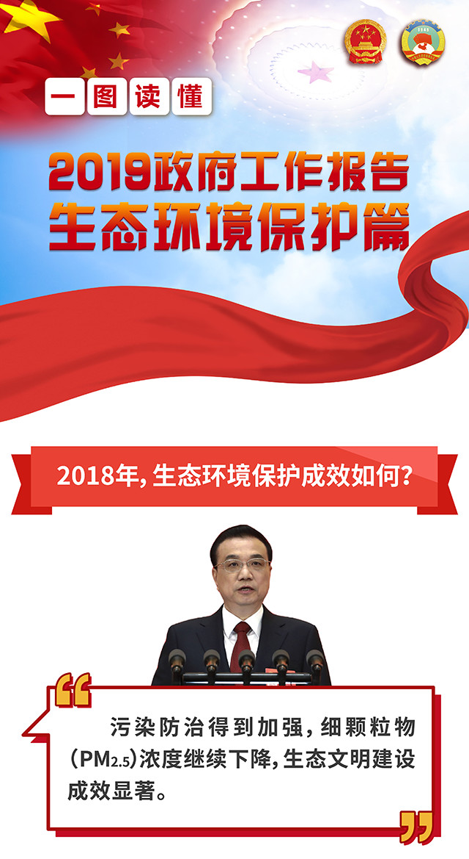

Slide 2
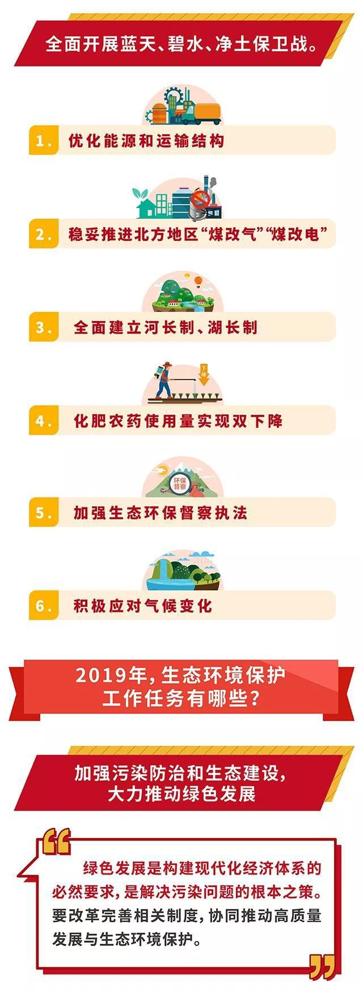

Slide 3
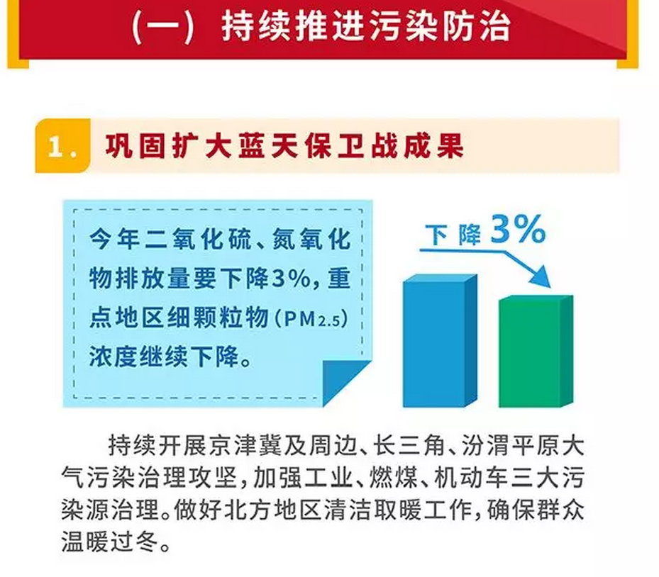

Slide 4
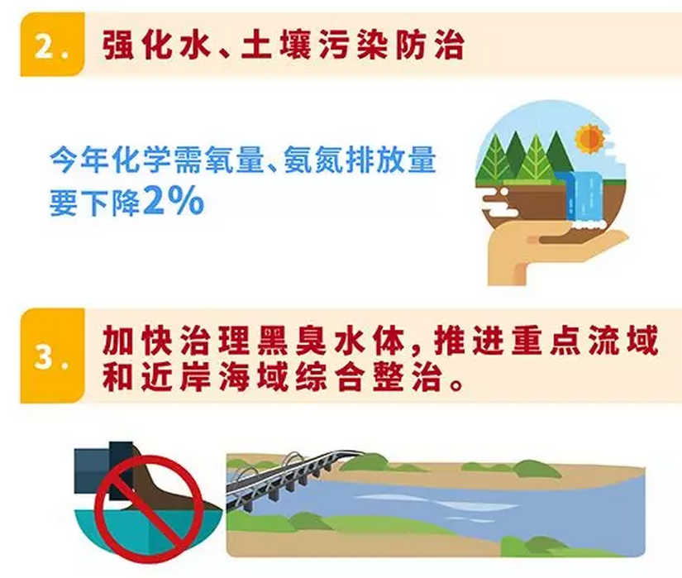

Slide 5
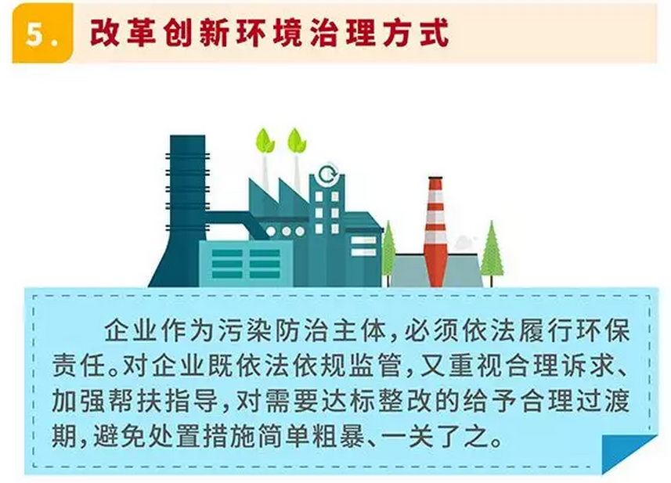

Slide 6
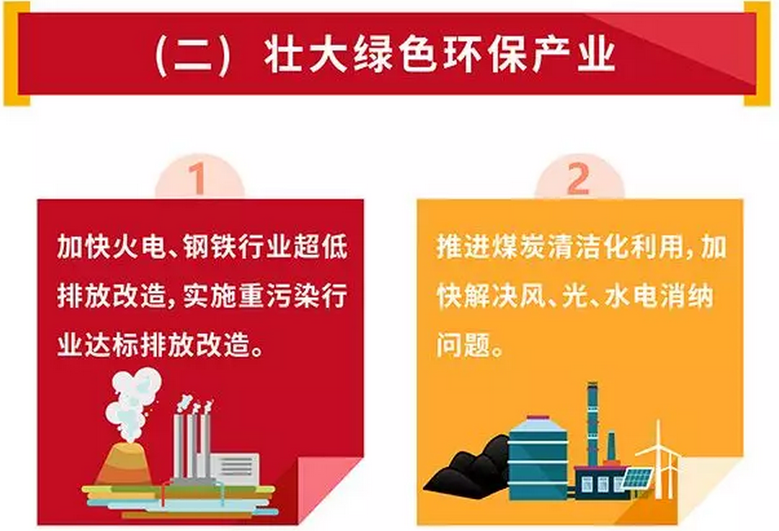

Slide 7
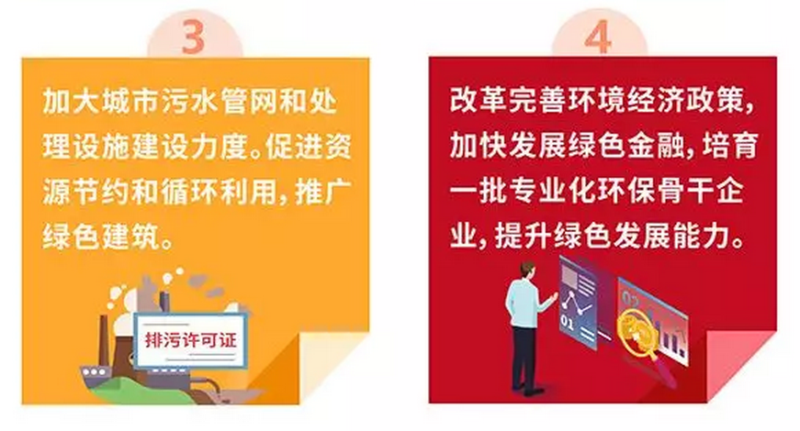

Slide 8
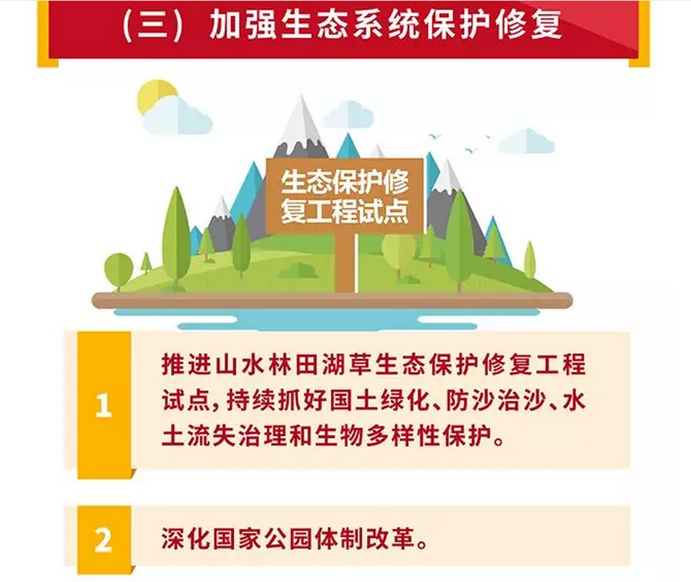

Slide 9
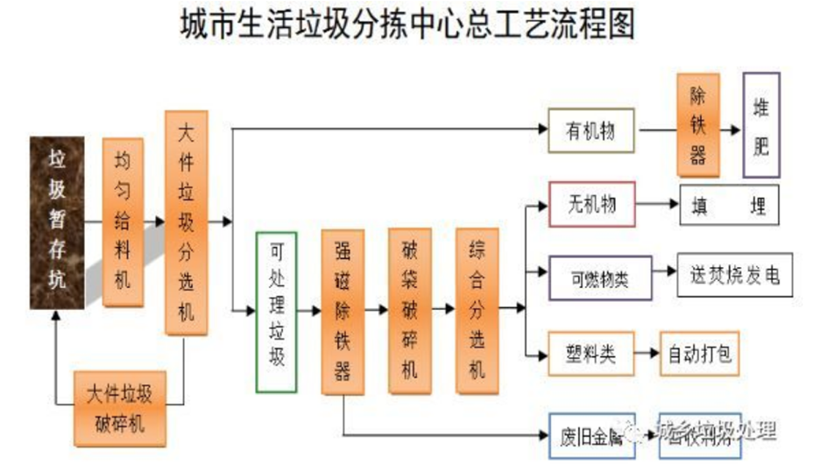
“两会”环保议题

Slide 10
“两会”环保议题
世界最美丽的垃圾焚烧厂-丹麦
在垃圾焚烧发电厂的顶部，建造1500米长的绿道和黑钻滑雪道供居民娱乐，而这些滑雪道是由回收利用的合成物料构成的

Slide 11
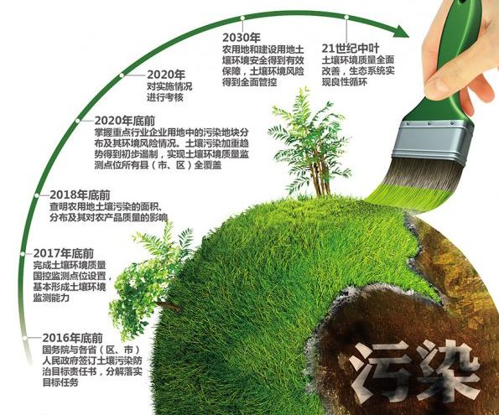
“两会”环保议题
土壤污染治理思路

Slide 12
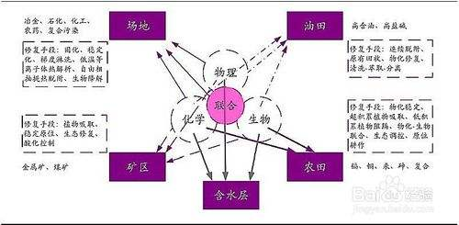
“两会”环保议题
土壤污染治理思路

Slide 13
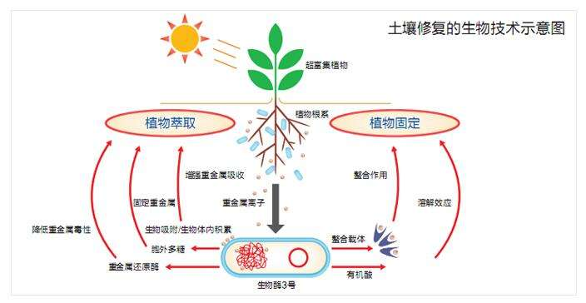
“两会”环保议题
土壤污染治理思路

Slide 14
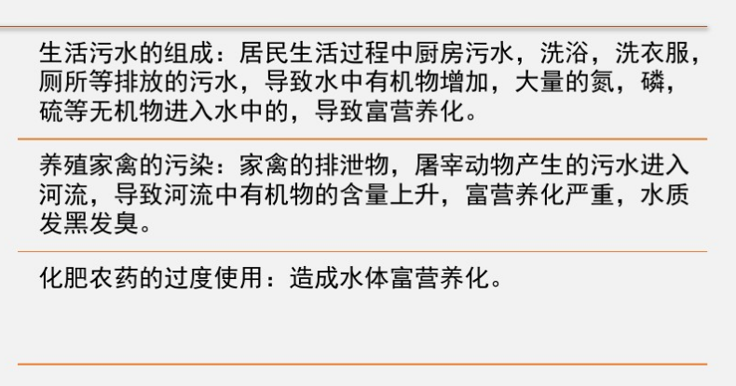
“两会”环保议题
农村污水形成原因

Slide 15
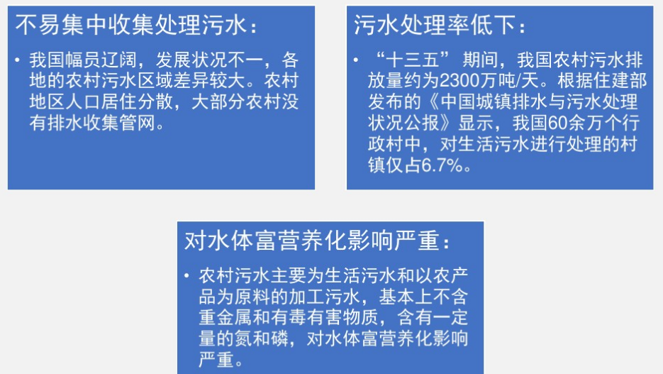
“两会”环保议题
农村污水存在问题

Slide 16
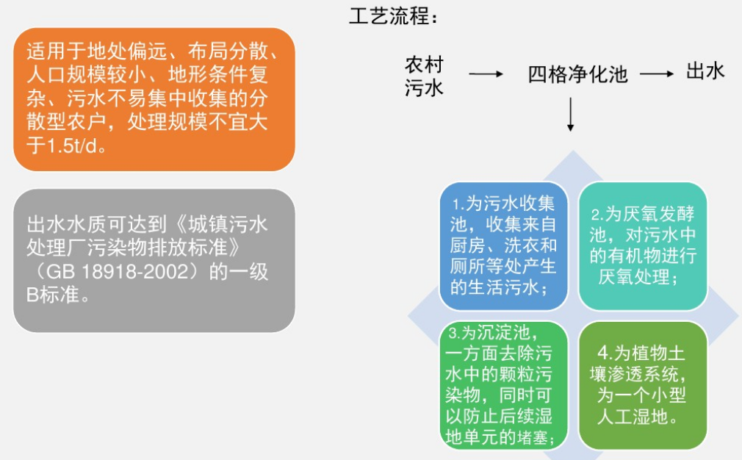
“两会”环保议题
三格式化粪池-人工湿地

Slide 17
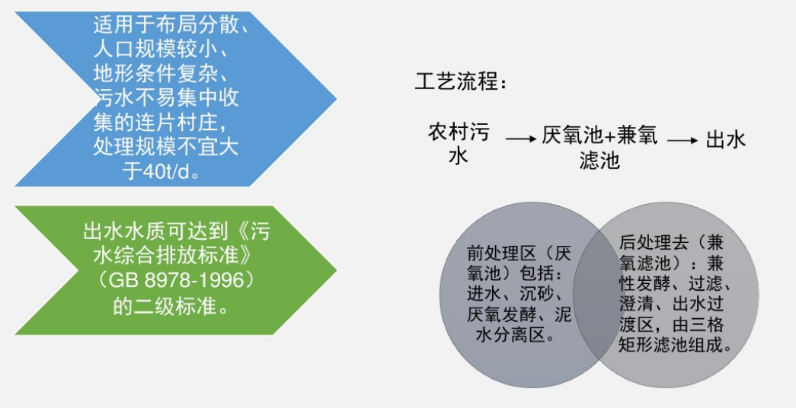
“两会”环保议题
厌氧池-兼氧滤池

Slide 18
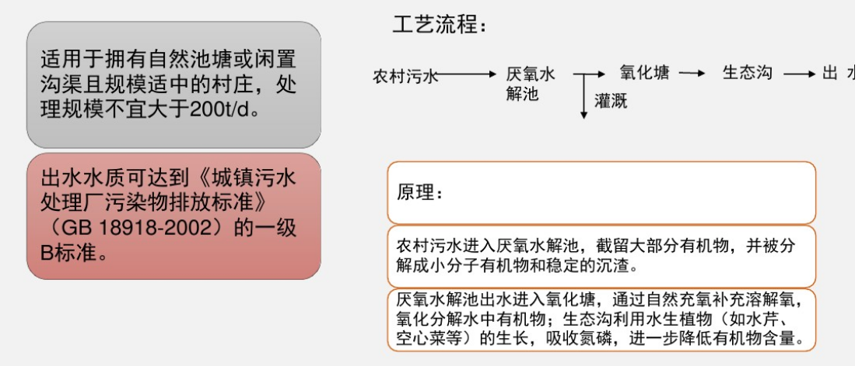
“两会”环保议题
厌氧水解池-氧化塘-生态沟

Slide 19
第一章 地球环境与生态系统

Slide 20
第三节 生态系统
生态学定义
1866年，德国的动物学家Haeckel首次为生态学（ecology）下了定义：生态学是研究有机体与其周围环境-包括非生物环境和生物环境相互作用关系的科学
1966年，生态学家Smith根据希腊文中“eco-”代表生活之地，将生态学定义为：研究有机体与生活之地相互作用关系的科学又可称为环境生物学（environmental biology）

Slide 21
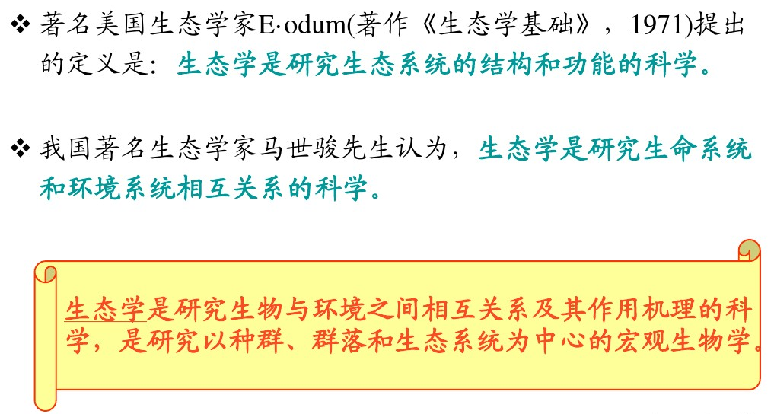
第三节 生态系统
生态学定义

Slide 22
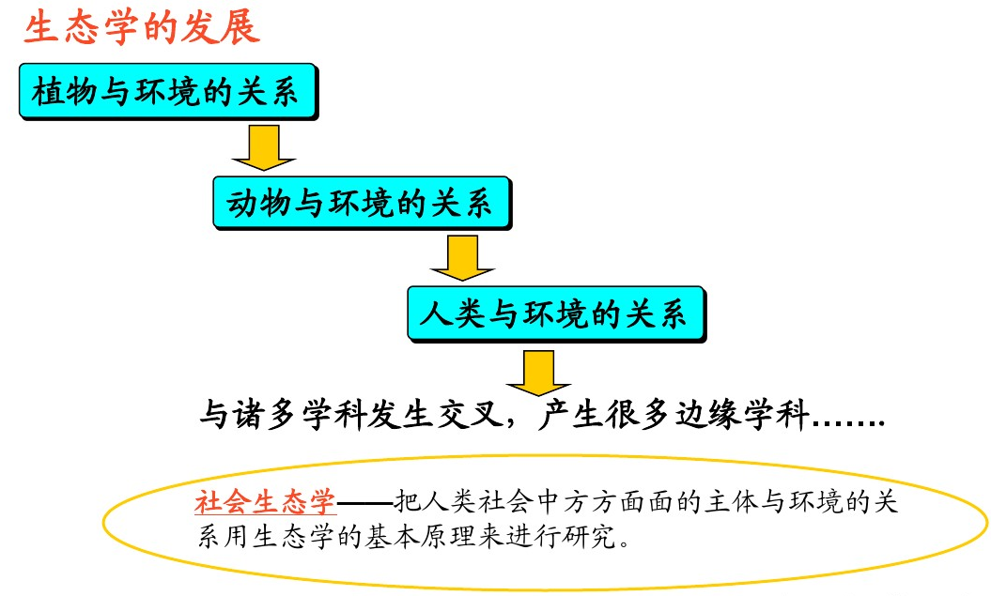
第三节 生态系统

Slide 23
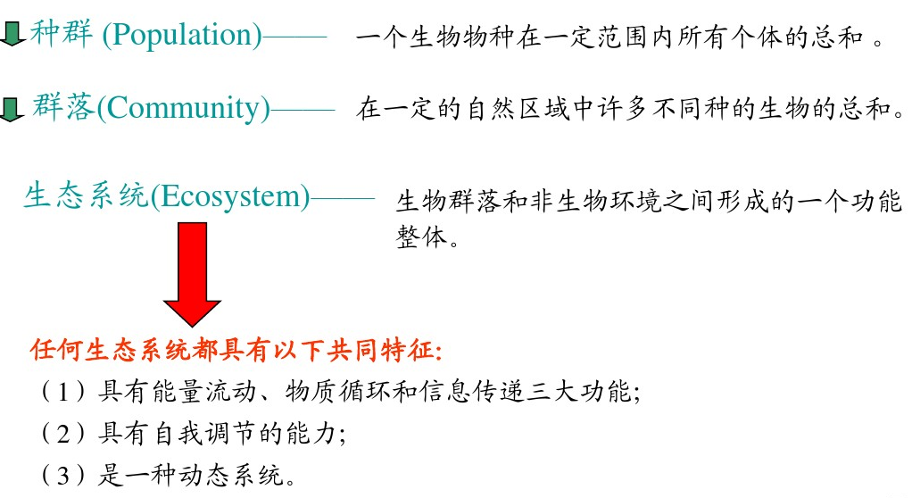
第三节 生态系统

Slide 24
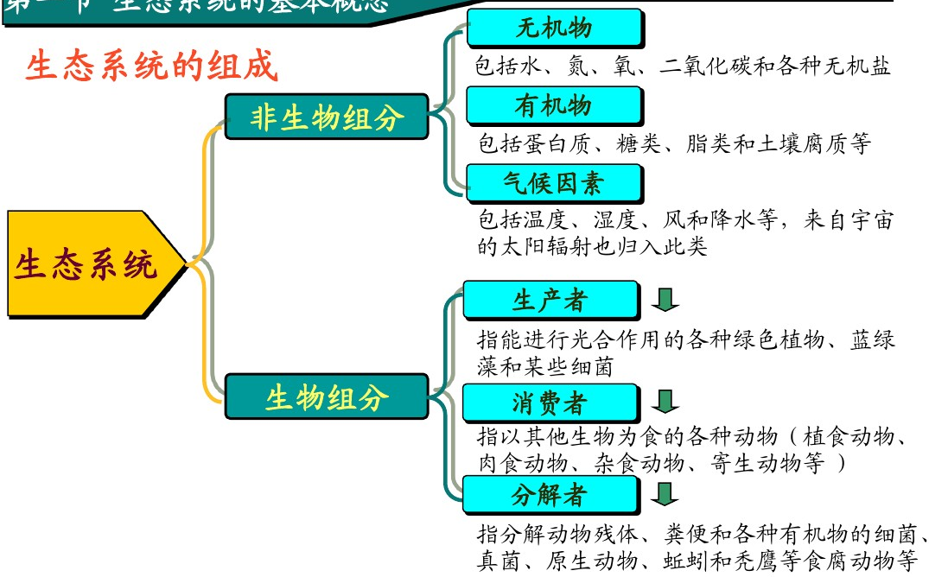
第三节 生态系统

Slide 25
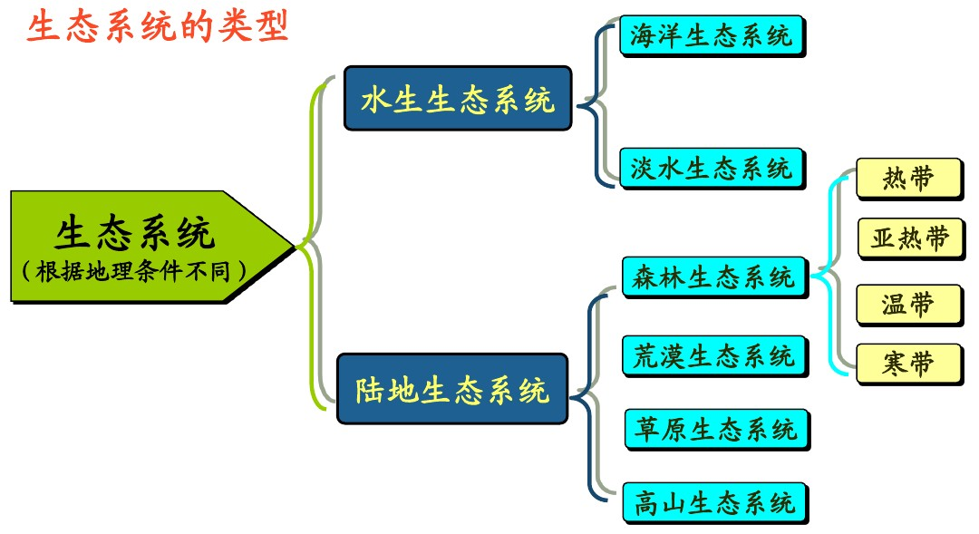
第三节 生态系统

Slide 26
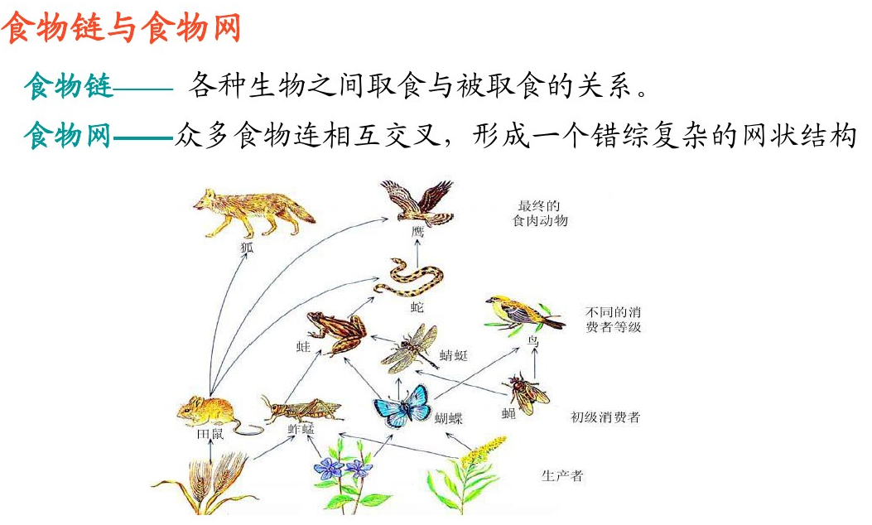
第三节 生态系统

Slide 27
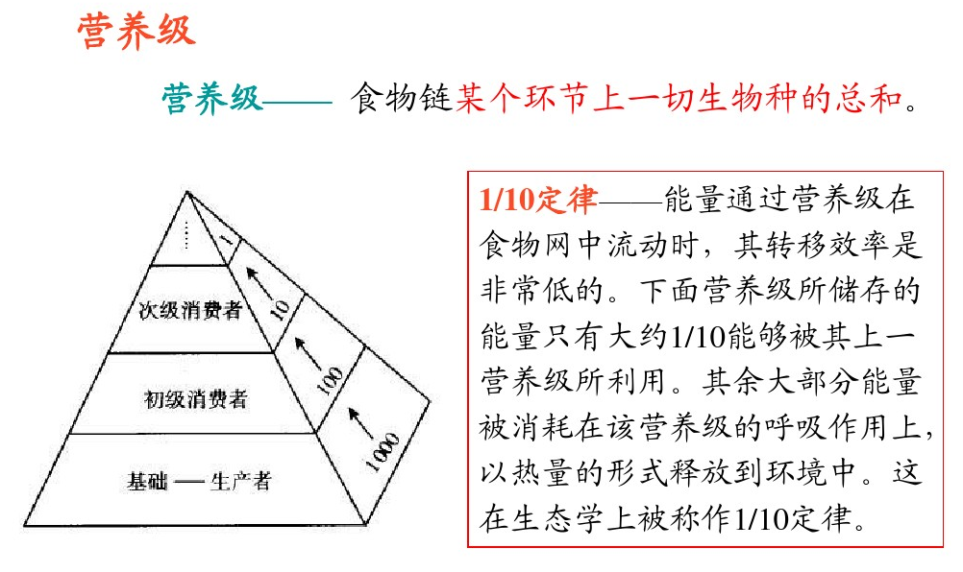
第三节 生态系统

Slide 28
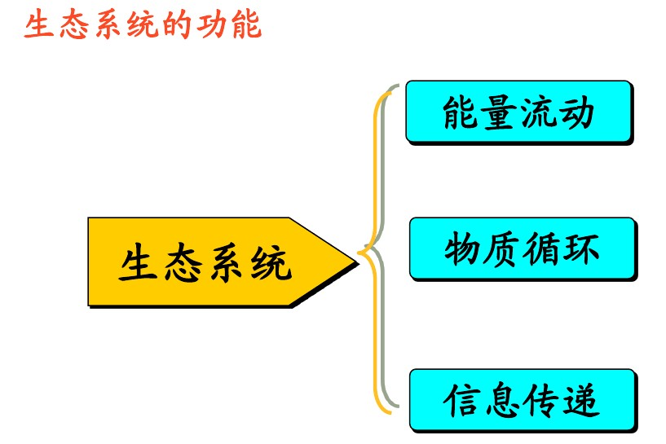
第三节 生态系统

Slide 29
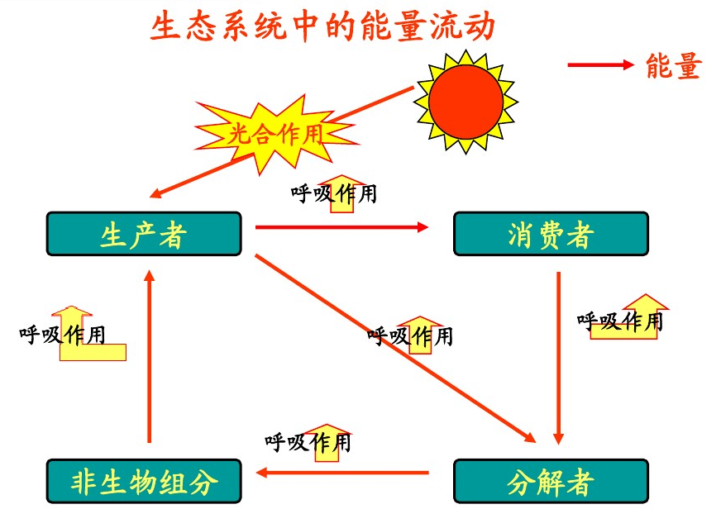
第三节 生态系统

Slide 30
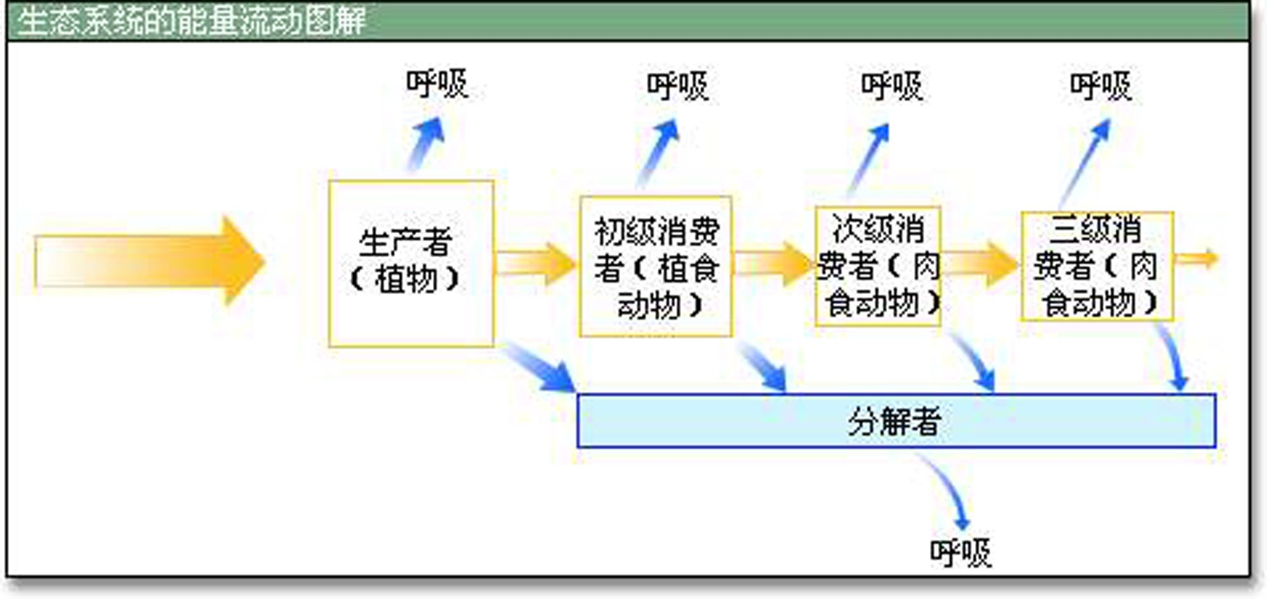
第三节 生态系统
生态系统能量流动

Slide 31
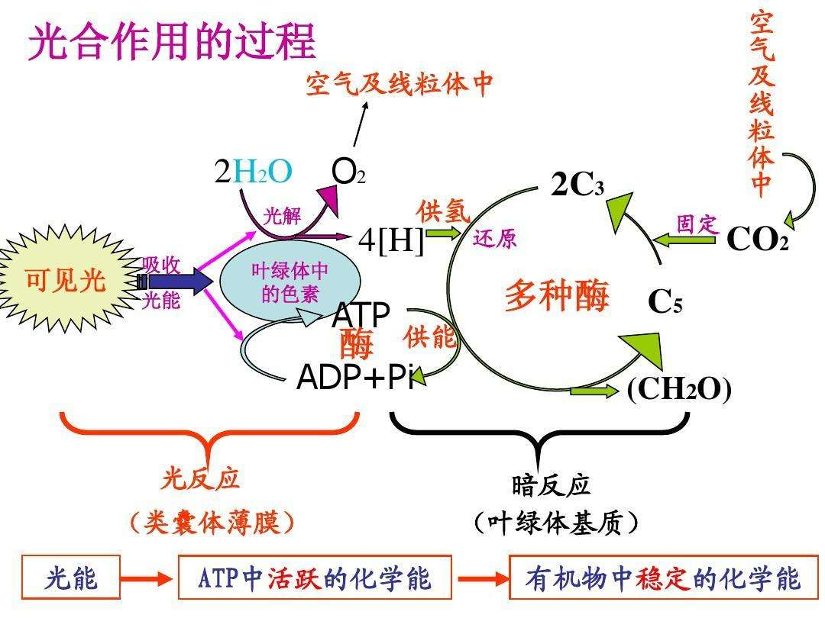
第三节 生态系统
光合作用：是植物固定太阳能的唯一有效途径

Slide 32
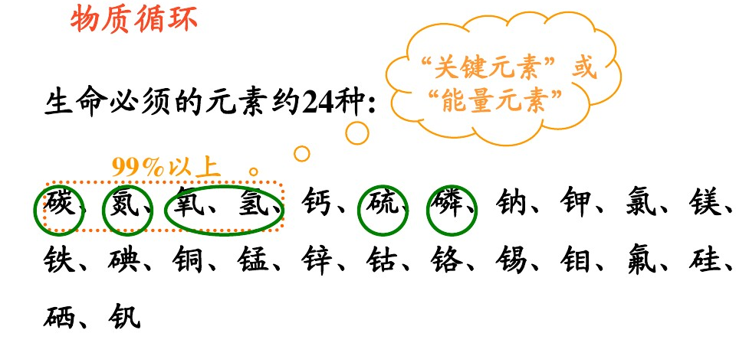
第三节 生态系统

Slide 33
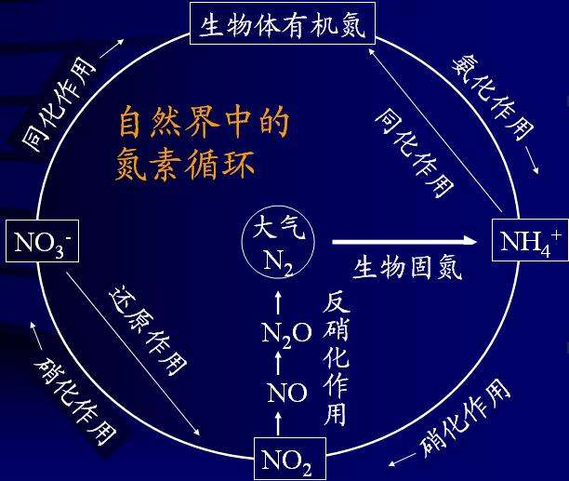
第三节 生态系统
大气氮进入生物有机体的途径：
生物固氮
工业固氮
岩浆固氮
大气固氮
Notes:
氮循环是指氮在自然界中的循环转化过程，是生物圈内基本的物质循环之一，如大气中的氮经微生物等作用而进入土壤，为动植物所利用，最
终又在微生物的参与下返回大气中，如此反复循环，以至无穷。
构成陆地生态系统氮循环的主要环节是：生物体内有机氮的合成、氨化作用、硝化作用、反硝化作用和固氮作用

Slide 34
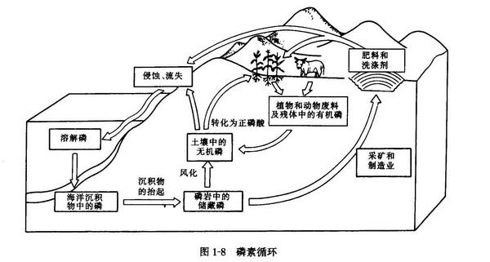
第三节 生态系统
生态系统中磷全部来自于岩石风化
磷不进行大气循环
生态系统磷物质循环
Notes:
磷循环是指磷元素在生态系统和环境中运动、转化和往复的过程。磷灰石构成了磷的巨大储备库，含磷灰石岩石的风化，将大量磷酸盐转交给了陆地上的生态系统。并且与水循环同时发生的是，大量磷酸盐被淋洗并被带入海洋。在海洋中，它们使近海岸水中的磷含量增加，并供给浮游生物及其消费者的需要。

Slide 35
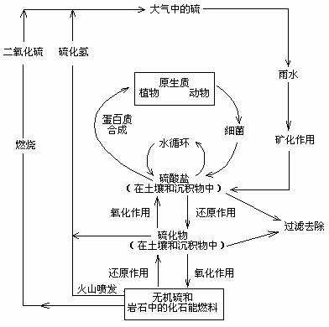
第三节 生态系统
生态系统硫物质循环
大气圈中天然的硫包括H₂S、SO₂和硫酸盐
Notes:
硫循环，是指硫在大气、陆地生命体和土壤等几个分室中的迁移和转化过程。化石燃料的燃烧、火山爆发和微生物的分解作用是它的来源。在自然状态下，大气中的二氧化硫，一部分被绿色植物吸收；一部分则与大气中的水结合，形成硫酸，随降水落入土壤或水体中，以硫酸盐的形式被植物的根系吸收，转变成蛋白质等有机物，进而被各级消费者所利用，动植物的遗体被微生物分解后，又能将硫元素释放到土壤或大气中，这样就形成一个完整的循环回路。人类活动使局部地区大气中的二氧化硫浓度大幅升高，形成酸雨，对人和动植物产生伤害作用

Slide 36
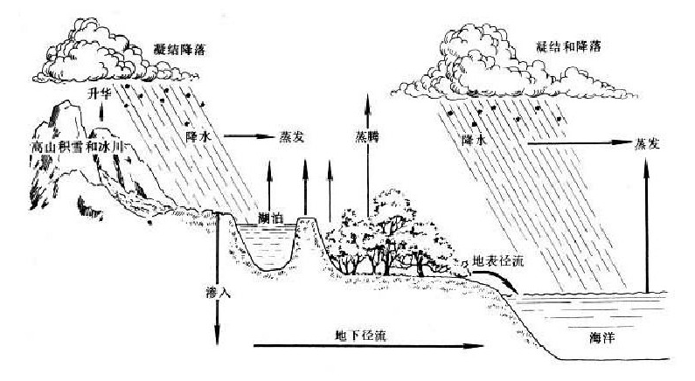
第三节 生态系统
生态系统水循环
Notes:
水循环是指地球上不同的地方上的水，通过吸收太阳的能量，改变状态到地球上另外一个地方。例如地面的水分被太阳蒸发成为空气中的水蒸气。而水在地球的状态包括固态、液态和气态。而地球中的水多数存在于大气层、地面、地底、湖泊、河流及海洋中。水会通过一些物理作用，例如：蒸发、降水、渗透、表面的流动和地底流动等，由一个地方移动到另一个地方。如水由河川流动至海洋。

Slide 37
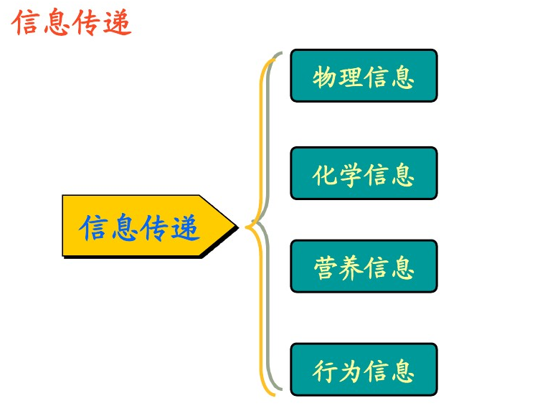
第三节 生态系统

Slide 38
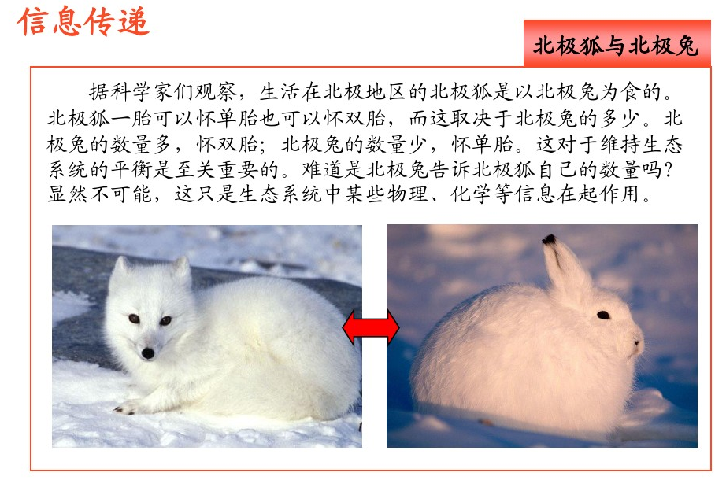
第三节 生态系统
极兔的数量多，怀双胎；北极狐的数量少，怀单胎。这对于维持生态

Slide 39
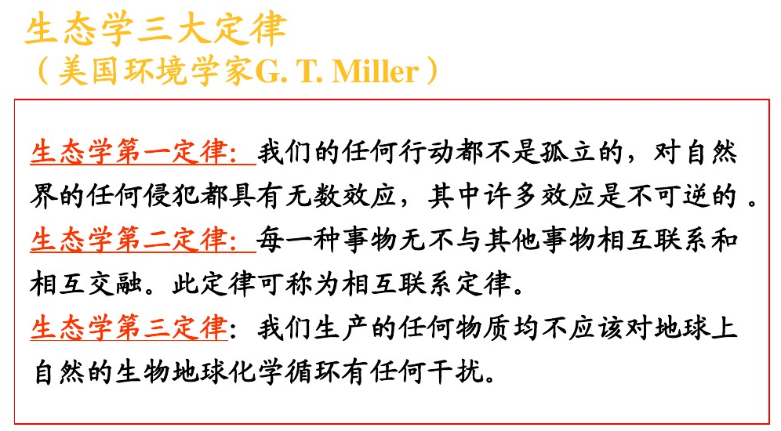
第四节 生态平衡及破坏

Slide 40
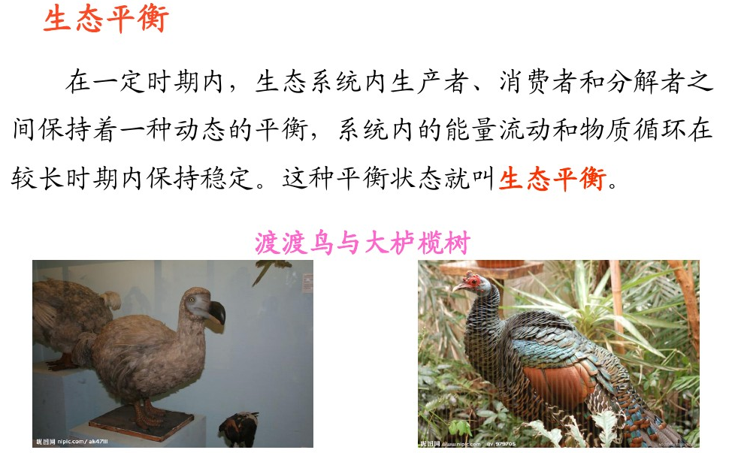
第四节 生态平衡及破坏

Slide 41
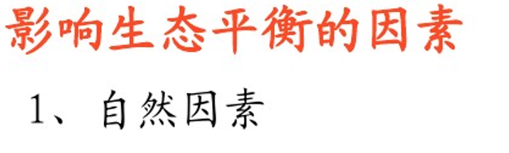
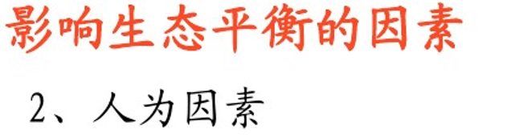
第四节 生态平衡及破坏

Slide 42
第四节 生态平衡及破坏
1、阻断航道，影响航运和排泄
2、限制水体流动，水中溶氧减少
3、为病菌提供滋生地，滋生蚊蝇
4、加大水蒸发量，造成水源损失
5、影响鱼类生存
Notes:
20世纪50年代，我国从南美引进水葫芦作为猪饲料，广泛放养于南方的乡村河塘。作为世界上生长、繁殖最快的水生植物，一株水葫芦6天内生长面积可扩展1倍，8个月内能繁衍成60万株的群体。同时，作为外来物种，水葫芦在我国没有天敌，这使它更加能够不受限制地疯长。

Slide 43
第五节 环境问题
环境问题的实质：
是一个经济和社会问题
由于人类对自然环境规律认识不足，盲目发展、不合理开发利用自然资源而造成的环境质量恶化和资源浪费甚至枯竭

Slide 44
第五节 环境问题
环境问题的特点：
长期性
复杂性
1
2
随社会发展的进程而发展、产生和延续
环境与人类之间的作用和相互作用日益明显科学技术的飞速发展，对环境的改造和利用带来了便利，但也日趋复杂和综合性进一步强化

Slide 45
第五节 环境问题
环境问题的特点：
全球性
两级性
3
4
全球经济趋于一体化环境问题范围的扩大化
解决环境问题的手段和技术的发展，要求各国共同参与
发达国家：解决能力加强，占据主要的财富
发展中国家：解决问题能力弱，面临环境和发展的两大问题；不仅承担发达国家转嫁的污染，自身存在严重的环境问题

Slide 46
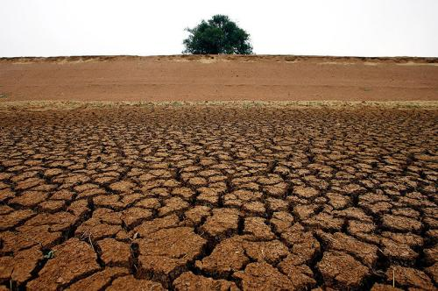
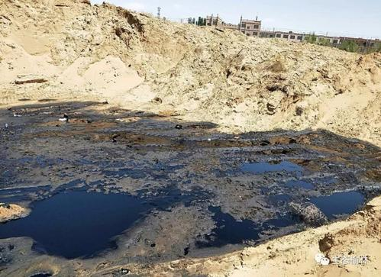
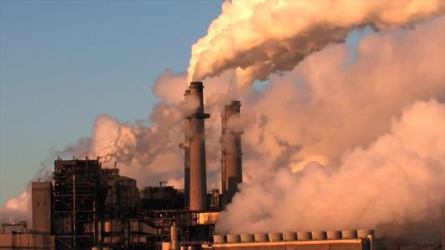
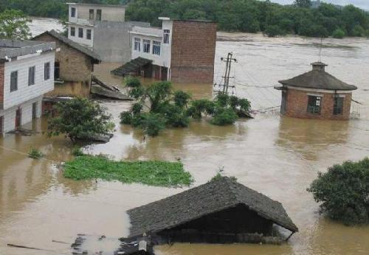

第五节 环境问题
资源枯竭
五大环境问题
生态破坏
环境污染
自然灾害
人口剧增

Slide 47
第五节 环境问题
自然灾害
天文灾害
地质灾害
气象水文灾害
生物灾害
天体撞击、太阳辐射异常
电磁异暴、宇宙射线
火山、地震、岩崩
水灾、旱灾、风暴、冰雹、雪灾、热浪、寒潮
病虫害、森林火灾、物种灭绝……

Slide 48
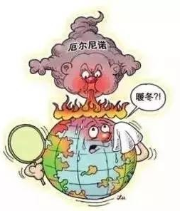
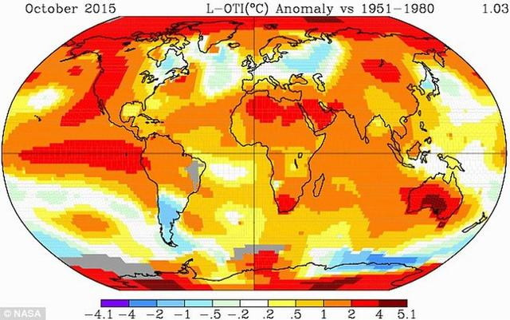
第五节 环境问题
2015/2016厄尔尼诺现象：
是赤道东太平洋表层海水大范围持续温度异常偏高/偏低的现象

Slide 49
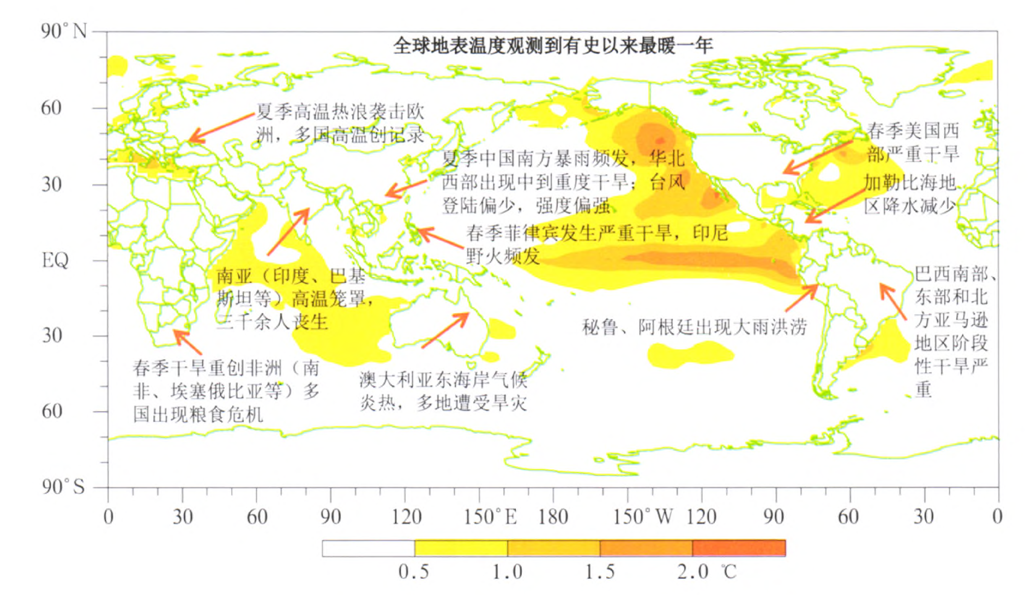
第五节 环境问题
2015/2016厄尔尼诺现象

Slide 50
第五节 环境问题
生态破坏
水土流失
森林锐减
沙漠化、荒漠化
生态破坏
湖泊富营养化
土壤次生盐碱化
生物多样性减少

Slide 51
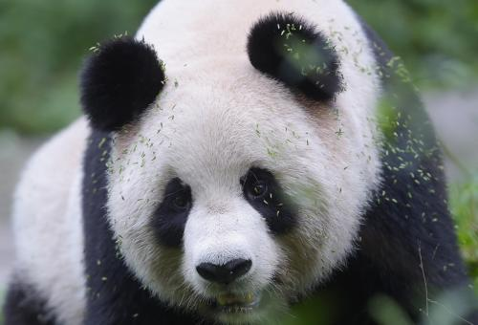
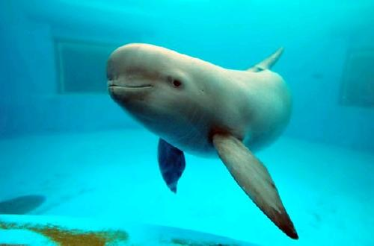

第五节 环境问题
生物多样性锐减
在中国，大约已有200个物种已经灭绝；估计约有5000种植物已处于濒危状态。

Slide 52
第五节 环境问题
资源耗竭
矿产资源危机
土地资源危机
能源危机
资源枯竭
湖泊富营养化
水资源危机
生物多样性减少

Slide 53
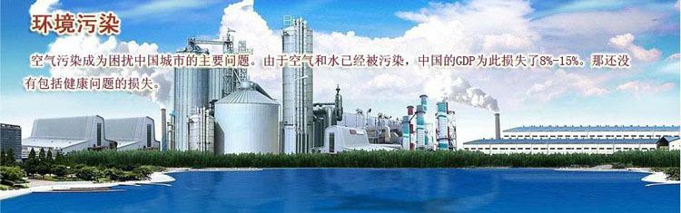
第五节 环境问题
环境污染
水环境污染
大气环境污染
土壤环境污染
生物污染
物理环境污染

Slide 54
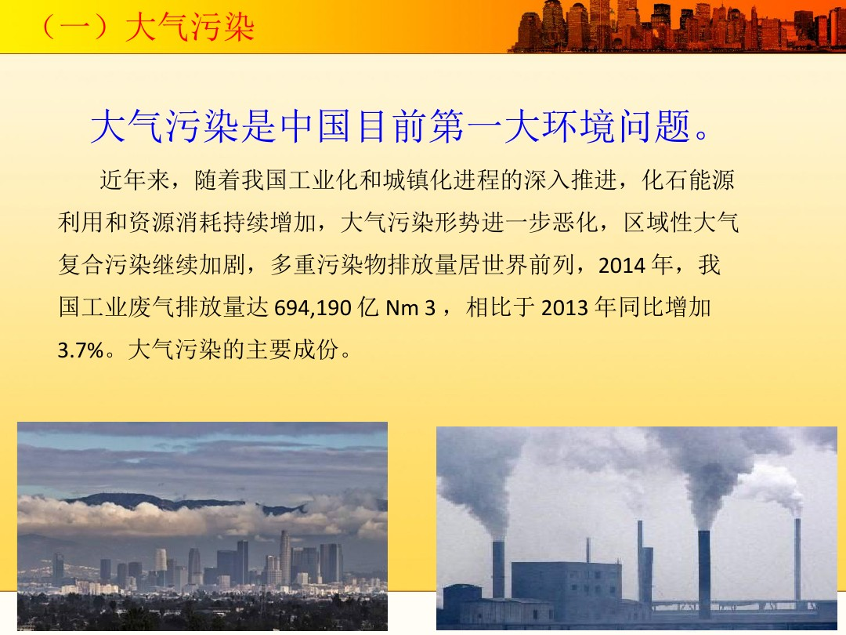
第五节 环境问题
近年来，随着我国工业化和城镇化的深入推进，化石能源利用和资源消耗持续增加，大气污染形势进一步恶化，区域性大气复合污染继续加剧，多重污染物排放量居世界前列。2017年，我国二氧化硫排放875万吨，氮氧化物1258万吨，烟尘796万吨。

Slide 55

第五节 环境问题

Slide 56

第五节 环境问题
13年初雾霾覆盖四分之一国土，影响6亿人。
16年12月一次雾霾面积覆盖142万平方公里国土，覆盖7个省市，其中北京完全被雾霾包裹。

Slide 57

第五节 环境问题
中国每年有211万人癌症，肺癌死亡率最高。仅北京每四个死亡人数中就有一个是死于肺癌。雾霾不仅影响人的呼吸道系统，还影响人的心脑系统，造成血压升高，胸闷，还容易造成交通事故。
北京小伙收集100天
雾霾制成板砖

Slide 58

第五节 环境问题

Slide 59


第五节 环境问题
垃圾处理问题
全国近700个城市当中有2/3的城市已处于垃圾的包围之中，有1/4已经基本没什么垃圾填埋场堆放的场地了。随着城市人口的不断增长，“垃圾围城”之势不减反升。

Slide 60


第五节 环境问题
土地荒漠化
目前，中国的荒漠化土地已占国土面积的27.3%，且以每年2460平方公里的速度增长。土地荒漠化问题已经特别严重。

Slide 61

第五节 环境问题
人口剧增
人口剧增的结果导致上面所有的问题都被极大的放大了

Slide 62

第五节 环境问题
2017中国生态环境状况公报

Slide 63


第五节 环境问题
2017中国生态环境状况公报

Slide 64


第五节 环境问题

Slide 65


第五节 环境问题
2017中国生态环境状况公报
长江流域水质良好

Slide 66

第五节 环境问题
2017中国生态环境状况公报
黄河流域轻度污染

Slide 67

第五节 环境问题
2017中国生态环境状况公报
珠江流域水质良好

Slide 68

第五节 环境问题
2017中国生态环境状况公报
松花江流域轻度污染

Slide 69

第五节 环境问题
2017中国生态环境状况公报

